Slide 1
DEPARTAMENTO DE CIENCIAS ECONÓMICAS
ADMINISTRATIVAS Y DE COMERCIO
CARRERA DE INGENIERÍA EN FINANZAS Y AUDITORÍA, CPA
PROYECTO DE INVESTIGACIÓN PREVIO A LA OBTENCIÓN DEL TÍTULO DE INGENIERO EN FINANZAS, CONTADOR PÚBLICO – AUDITOR
AUTOR: LASCANO CINEROS EDITH CAROLINA

Slide 2
TEMA: INCREMENTO DEL IVA E IMPACTO FINANCIERO EN LAS PYMES ALIMENTICIAS DE QUITO
DIRECTOR: ING. ÁLVARO CARRILLO
SANGOLQUÍ, MARZO 2018

Slide 3
INTRODUCCIÓN
Planteamiento del problema
La investigación propuesta toma como base la aplicación de una visión sistémica basada en el impacto del incremento del IVA en las PYMES alimenticias de Quito registradas en el CAPEIPI.
El incremento del IVA al 14% afectará los precios de los bienes que producen y comercializan las PYMES alimenticias de Quito, disminuyendo sus volúmenes de ventas lo que afectará sus índices de rentabilidad, liquidez y endeudamiento.
El incremento del IVA obliga a las empresas establecer estrategias para que no impacten en gran proporción a sus resultados. Por ello, es fundamental establecer acciones que permitan disminuir el impacto en las empresas.
Objetivo General
• Identificar las decisiones que tomaron las PYMES alimenticias frente al incremento del IVA.
Determinar el impacto del incremento del IVA en las PYMES alimenticias registradas en el CAPEIPI de Quito-Ecuador
• Establecer en porcentajes el impacto de la Ley sobre las utilidades de las empresas.
• Plantear estrategias para que las PYMES alimenticias apliquen a futuro frente a un incremento de impuestos

Slide 4
MARCO TEÓRICO
Análisis financiero
El análisis financiero es el estudio que se realiza sobre la información contable, utilizando los indicadores y razones financieras. El análisis financiero nos permite conocer si la empresa se encuentra en una situación buena o mala, de esta manera los gerentes pueden proyectar posibles soluciones y alternativas para enfrentar los problemas encontrados, o también para establecer estrategias que permitan aprovechar los aspectos positivos que la organización tenga.
Impuesto al Valor Agregado:
El IVA es un impuesto que grava los bienes en las distintas fases de producción.
Es un tributo obligatorio
Se especializa en la transferencia de bienes
Razones financieras
Impacto: El impacto puede verse como un cambio en el resultado de un proceso. Este cambio también puede verse en la forma como se realiza el proceso o las prácticas que se utilizan y que dependen, en gran medida, de la persona o personas que las ejecutan.
PYMES: Se conoce como PYMES al conjunto de pequeñas y medianas empresas de acuerdo a su volumen de ventas, capital social, cantidad de trabajadores, y su nivel de producción o activos.
Las razones financieras son indicadores utilizados para calcular y medir la realidad económica y financiera de una organización.
Las razones financieras permiten hacer los estados financieros comparativos entre los diferentes periodos contables para conocer cuál ha sido el comportamiento de esta durante el tiempo y así poder tomar decisiones de proyecciones a corto, mediano o largo plazo

Slide 5
MARCO TEÓRICO
Análisis financiero
Horizontal
Vertical
Razones financieras
Liquidez
Rentabilidad
Razón corriente
Capital de trabajo neto
Margen: bruto y neto
Rendimiento sobre: activo y patrimonio

Slide 6
MARCO TEÓRICO
Costo de Oportunidad
Es el valor de la mejor alternativa posible a la que se renuncia para llevar a cabo una acción o decisión económica. En toda decisión que una empresa tome hay una renunciación implícita a la utilidad o beneficios que se hubieran podido obtener si se hubiera tomado cualquier otra decisión.
El punto de equilibrio
Este es el punto en el cual los ingresos son equivalentes a los gastos y costos, es decir no se gana ni se pierde por la producción realizada. Es el volumen mínimo de ventas que debe lograrse para comenzar a obtener utilidades.

Slide 7
MARCO METODOLÓGICO
La investigación tendrá que abordar un enfoque mixto cualitativo y cuantitativo que de paso al cumplimiento de los objetivos propuestos.
Se realizó un análisis de revisión mediante estudios empíricos e información de las PYMES alimenticias registradas en el CAPEIPI para justificar el estudio y definir la muestra utilizando el método de muestra del sector alimenticio dedicadas a la producción de chocolate para determinar el impacto del incremento del IVA.
Enfoque
Tipología

Slide 8
MARCO METODOLÓGICO
Clasificación de las empresas por su tamaño
TAMAÑO | NUMERO DE EMPRESAS
Microempresas | 80
Pequeñas y medianas empresas | 82
Empresas grandes | 24
Total | 186
Clasificación de las empresas por subsectores
SUBSECTOR | NÚMERO DE EMPRESAS
Confitería y chocolates | 11
Conservas y bebidas | 44
Esencias, Condimentos y Soluciones | 10
Harinas, Panificación y Cereales | 40
Insumos veterinarios, Balanceados y Agrícolas | 8
Lácteos | 12
Productos Cárnicos, Embutidos, Avícola y Piscicultura | 23
Restaurante, Bocaditos y otros. | 38
Total | 186
Fuente: CAPEIPI
Muestra intencionada no probabilística
5
Fuente: CAPEIPI

Slide 9
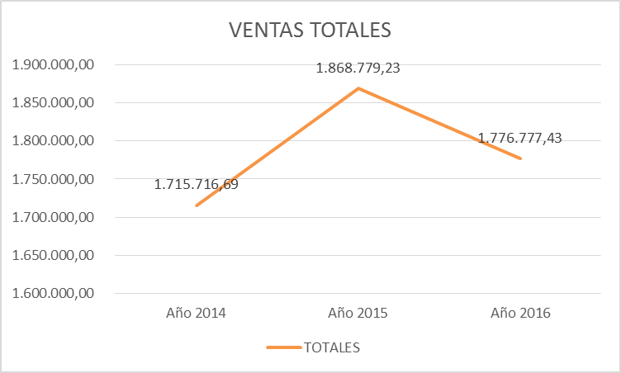
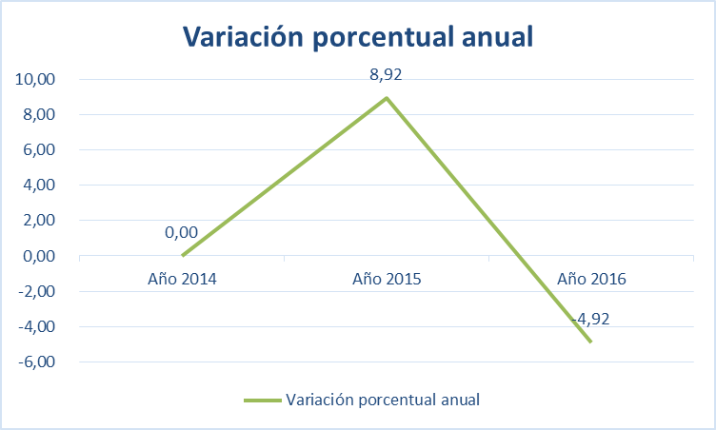
RESULTADOS Y ANÁLISIS DE VENTAS
Ventas anuales de las empresas productoras de chocolate (Dólares)
Ventas anuales totales, variación porcentual (Dólares)

Slide 10
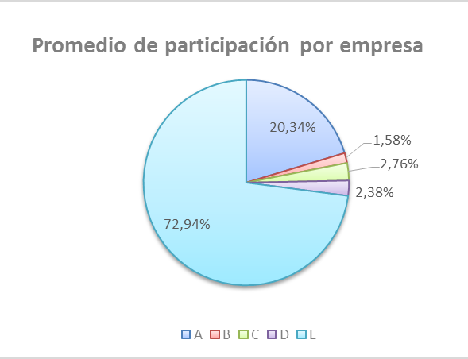
RESULTADOS Y ANÁLISIS DE VENTAS

Slide 11
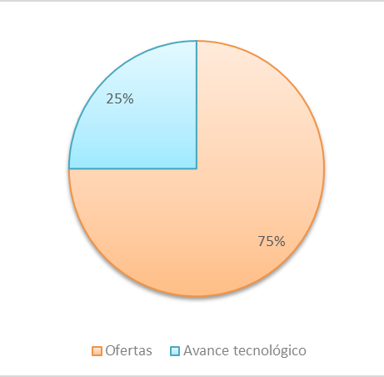
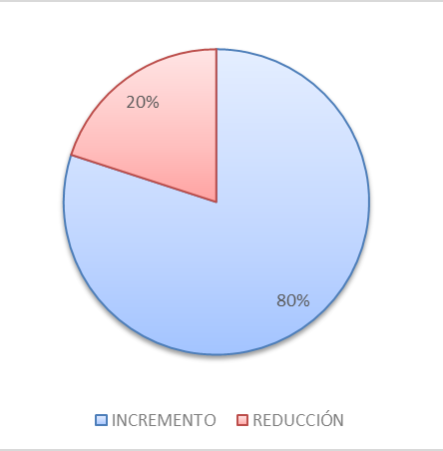
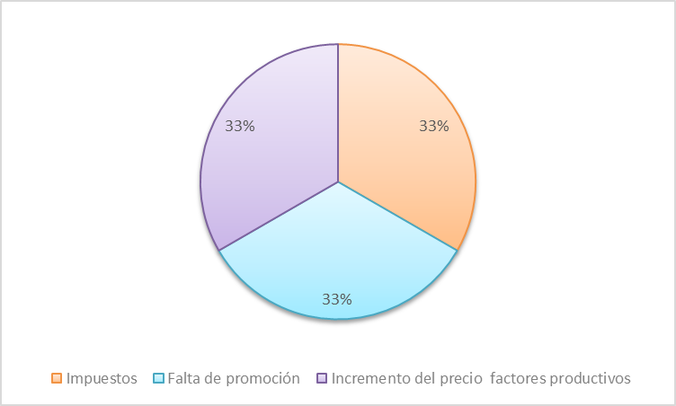
RESULTADOS DE LA ENCUESTA
Factores de incremento
1. ¿Cuál ha sido el comportamiento de la curva de ventas en los años 2014 al 2016?
Factores de reducción

Slide 12
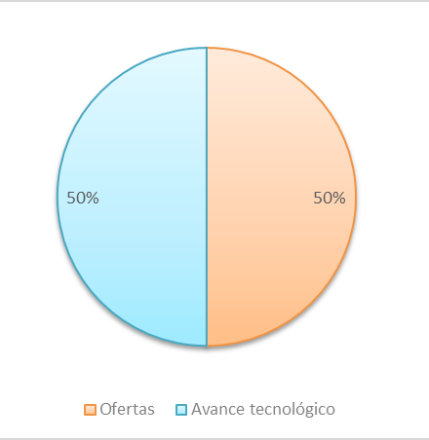
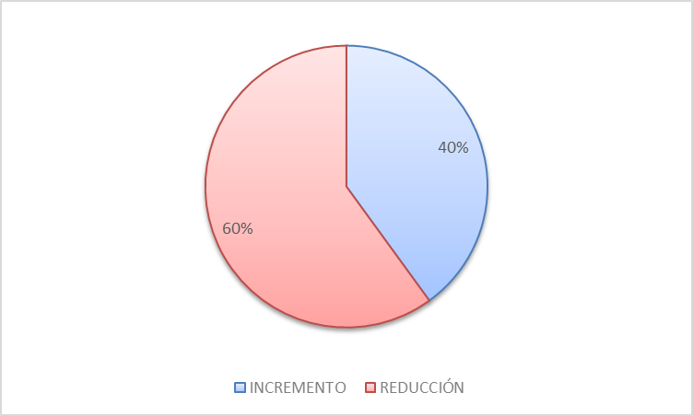
RESULTADOS DE LA ENCUESTA
Factores de incremento
2. ¿Cuál ha sido el comportamiento de la rentabilidad?
Factores de reducción

Slide 13
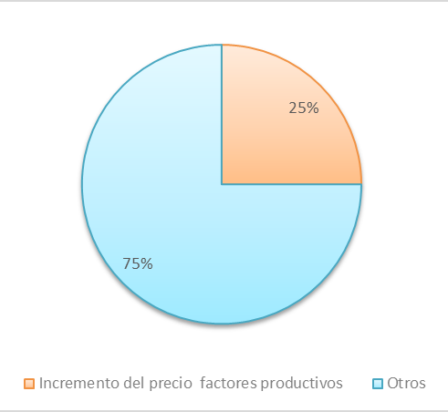
RESULTADOS DE LA ENCUESTA
Factores de incremento
3. ¿Cuál ha sido el comportamiento de la liquidez?
Factores de reducción

Slide 14
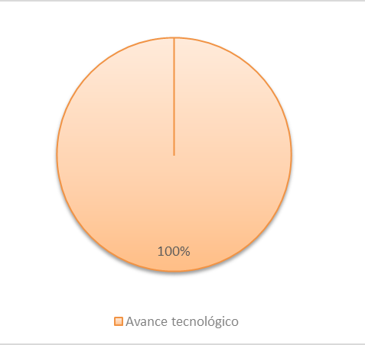
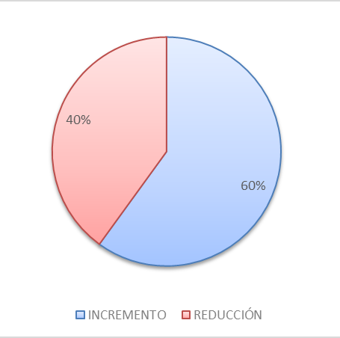
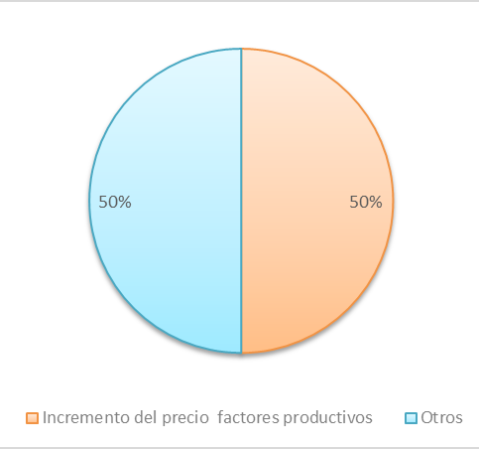
RESULTADOS DE LA ENCUESTA
Factores de incremento
4. ¿Cuál ha sido el comportamiento del endeudamiento?
Factores de reducción

Slide 15
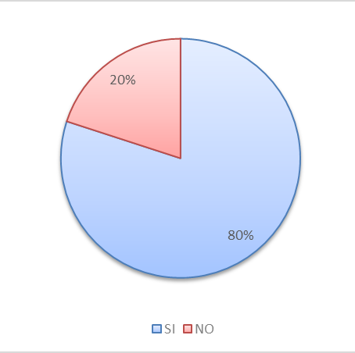
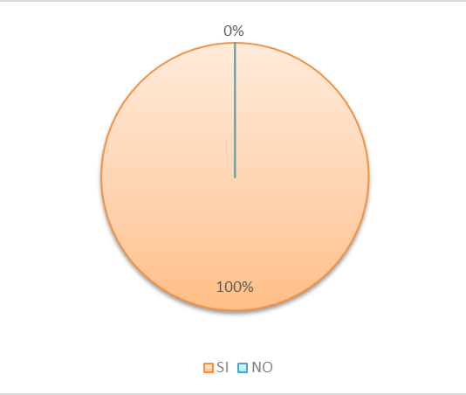
RESULTADOS DE LA ENCUESTA
5. ¿Se implementaron estrategias para disminuir el incremento del IVA?
5.1 Si su respuesta es sí, estas estrategias han funcionado:

Slide 16
ANÁLISIS E INTERPRETACIÓN DE LA INFORMACIÓN
Empresa A
Empresa fundada en 1978, dedicada a la producción y comercialización de chocolate, entre sus productos principales se encuentra los confites blandos en base al chocolate, chocolate blanco y negro. Elabora productos de confitería: caramelos, turrón, grageas y pastillas de confitería, goma de mascar (chicles), confites blandos, confitería a base de chocolate y chocolate blanco, etcétera.

Slide 17
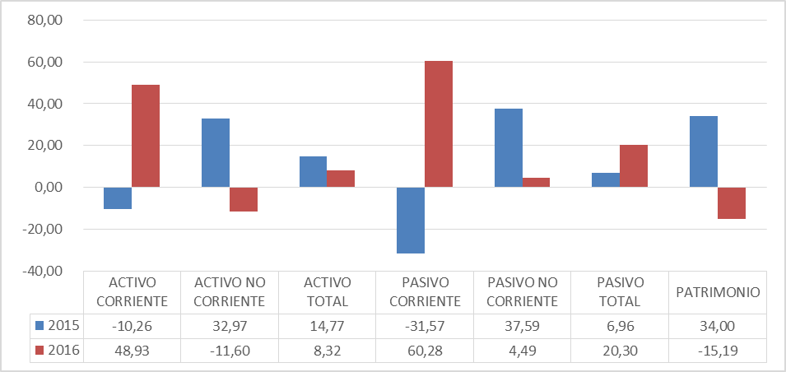
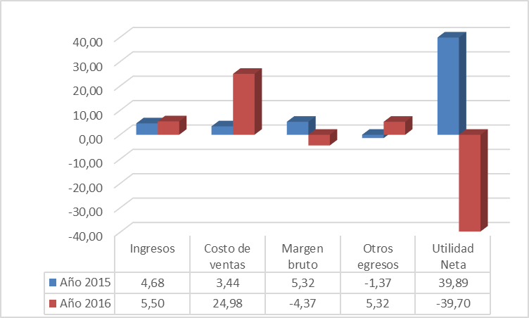
ANÁLISIS HORIZONTAL
Balance General de A
Estado de resultados de A

Slide 18
RENTABILIDAD Y LIQUIDEZ
Liquidez A
Rentabilidad A

Slide 19
ANÁLISIS E INTERPRETACIÓN DE LA INFORMACIÓN
Empresa B
Empresa fundada en 2012, dedicada a la producción y comercialización de chocolate, entre sus productos principales se encuentra frutos secos recubiertos de chocolate, entres estos tenemos: avellana, menta, coco, nuez, cascara de naranja, pepa de zambo, café. Se utiliza ambos productos: chocolate negro y chocolate blanco.

Slide 20
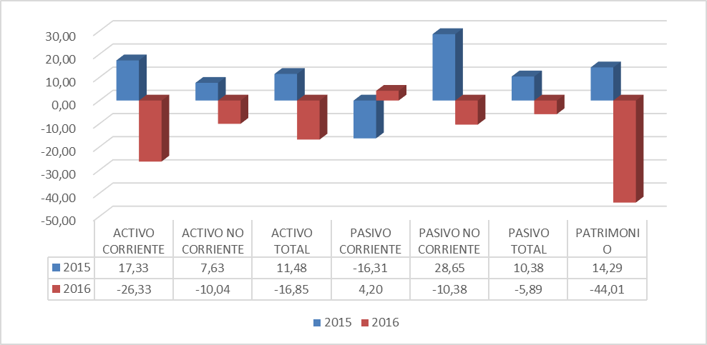
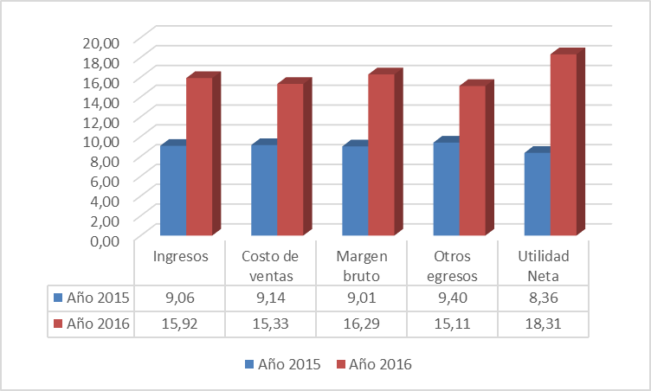
ANÁLISIS HORIZONTAL
Balance General de B
Estado de resultados de B
Notes:
LOS ELEMENTOS DEL ER INCREMENTAN

Slide 21
RENTABILIDAD Y LIQUIDEZ
Liquidez B
Rentabilidad B

Slide 22
ANÁLISIS E INTERPRETACIÓN DE LA INFORMACIÓN
Empresa C
Empresa fundada en 2013, dedicada a la producción y comercialización de chocolate, entre sus productos principales se encuentra la cocoa de fino aroma, de aquí se derivan el Licor de cacao, Manteca de cacao, Polvo de cacao y Semillas de cacao

Slide 23
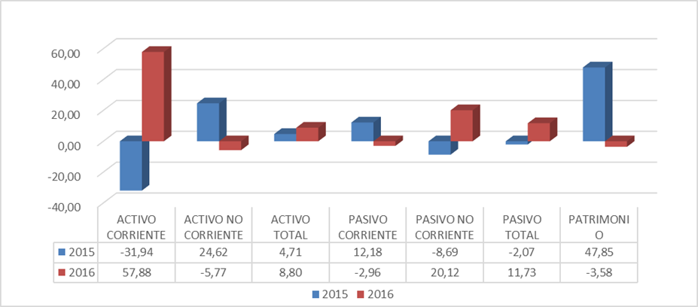
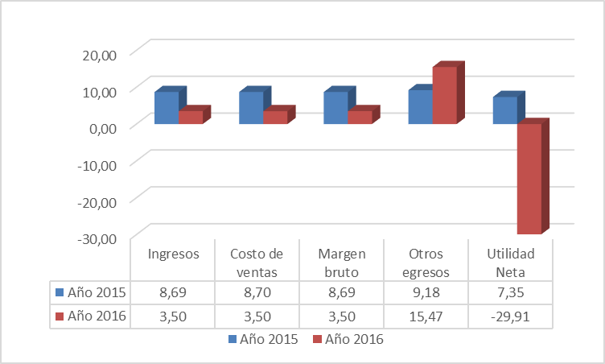
ANÁLISIS HORIZONTAL
Balance General de C
Estado de resultados de C
Notes:
LOS GASTOS SE INREMENTAN Y LA UTILIDAD NETA DISMINUYE

Slide 24
RENTABILIDAD Y LIQUIDEZ
Liquidez C
Rentabilidad C

Slide 25
ANÁLISIS E INTERPRETACIÓN DE LA INFORMACIÓN
Empresa D
Empresa fundada en 2012, dedicada a la producción y comercialización de chocolate artesanal orgánico, su producto final son bombones de chocolate finos de aroma.

Slide 26
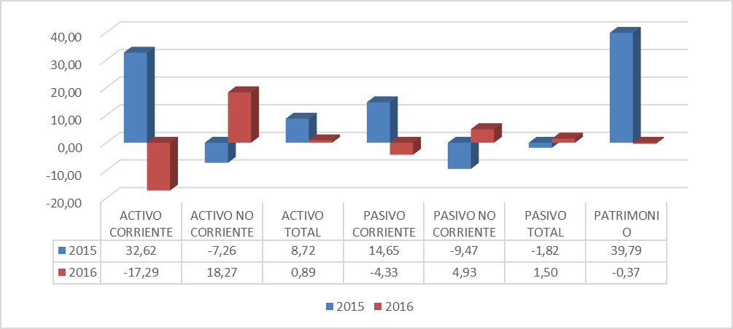
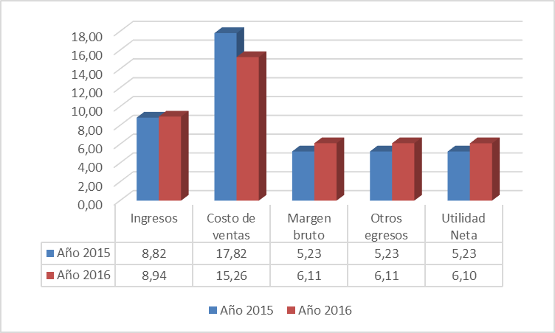
ANÁLISIS HORIZONTAL
Balance General de D
Estado de resultados de D

Slide 27
RENTABILIDAD Y LIQUIDEZ
Liquidez D
Rentabilidad D

Slide 28
ANÁLISIS E INTERPRETACIÓN DE LA INFORMACIÓN
Empresa E
Empresa fundada en 1936, dedicada a la producción y comercialización de chocolate, entre sus productos principales se encuentran bombones, chocolates, caramelos y elaboración de cacao en polvo.

Slide 29
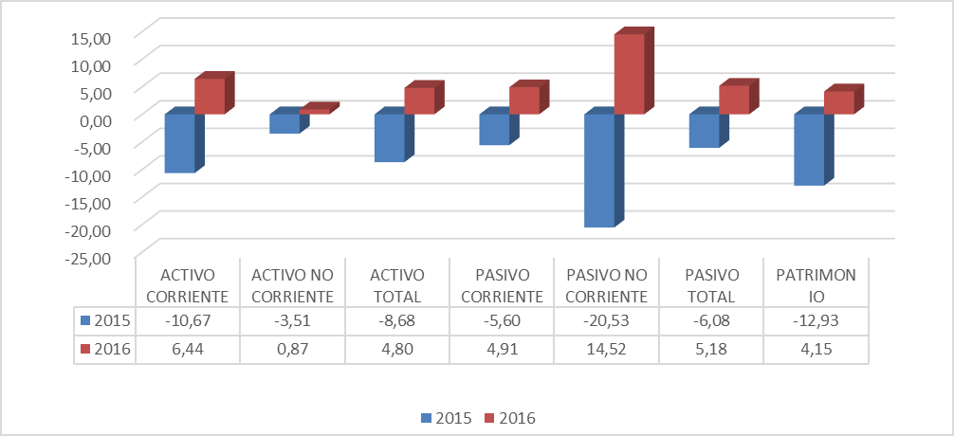
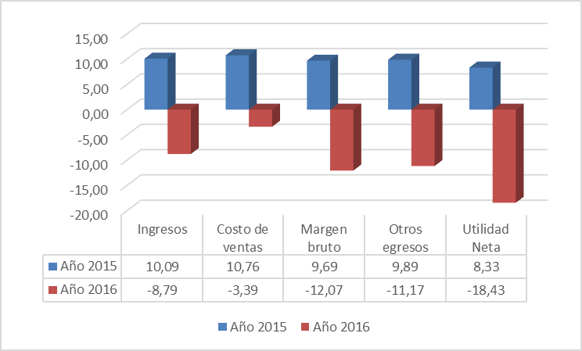
ANÁLISIS HORIZONTAL
Balance General de E
Estado de resultados de E
Notes:
TODAS LA CUENTAS DEL ER DISMINUYEN

Slide 30
RENTABILIDAD Y LIQUIDEZ
Liquidez E
Rentabilidad E
Notes:
TODOS LOS INDICES DE RENTABILIDAD DISMINUYEN

Slide 31
COEFICIENTE DE CORRELACIÓN DE PEARSON
Reformas tributarias de IVA y ventas del sector.
Año | Reformas | Sector
2014 | 0 | 1.715.716,69
2015 | 0 | 1.868.779,23
2016 | 1 | 1.776.777,43
Coeficiente de correlación |  | -0,11592
El coeficiente de correlación es -0.11592, es decir existe una relación inversa entre las variables mientras aumentan las reformas disminuyen las ventas del sector de las PYMES chocolateras.

Slide 32
COEFICIENTE DE CORRELACIÓN DE PEARSON
Resumen de correlación de variables.
 | A | B | C | D | E
Reformas tributarias de IVA y ventas del sector. | -0,11592
Reformas tributarias de IVA y ventas por empresa. | 0,89426 | 0,94131 | 0,73457 | 0,87972 | -0,46791
Reformas tributarias y costo de ventas | 0,99420 | 0,93731 | 0,73457 | 0,86736 | 0,17185
Reformas tributarias de IVA y gastos. | 0,96804 | 0,93376 | 0,93775 | 0,89415 | -0,64996
Reformas tributarias de IVA y utilidad neta | -0,71758 | 0,95747 | -0,97585 | 0,89397 | -0,90978

Slide 33
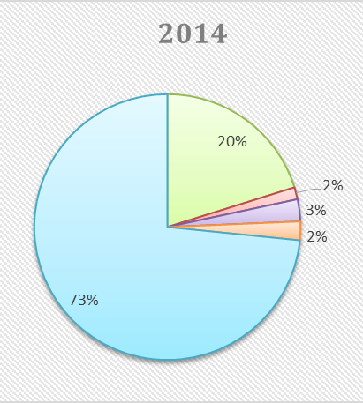
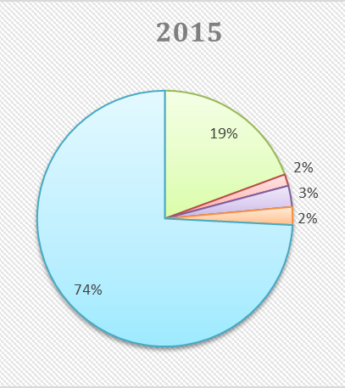
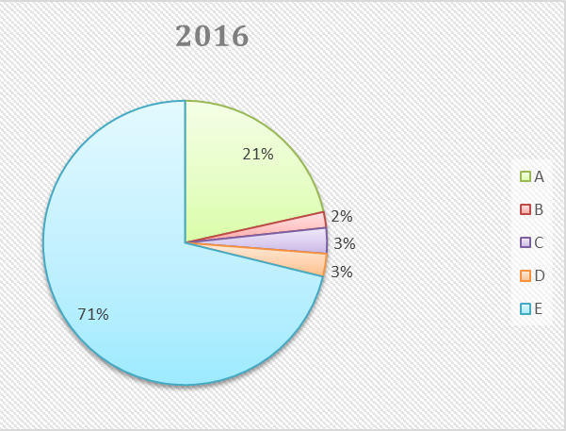
ANÁLISIS Y COMPARACIÓN DE CADA EMPRESA CON EL SECTOR
Ventas

Slide 34
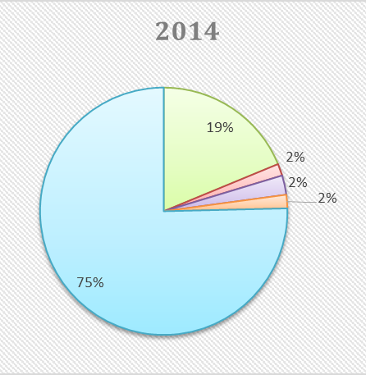
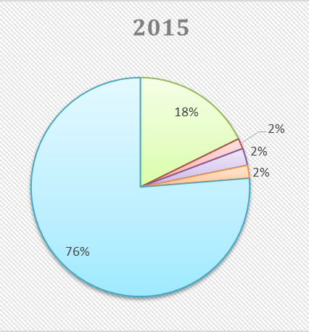
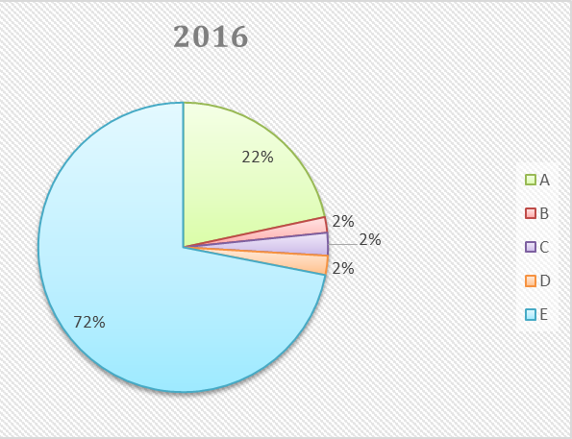
ANÁLISIS Y COMPARACIÓN DE CADA EMPRESA CON EL SECTOR
Costo de ventas

Slide 35
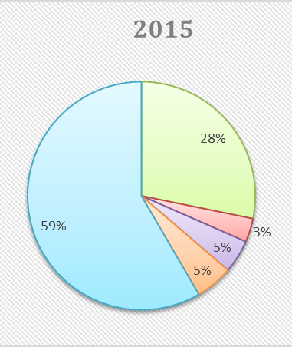
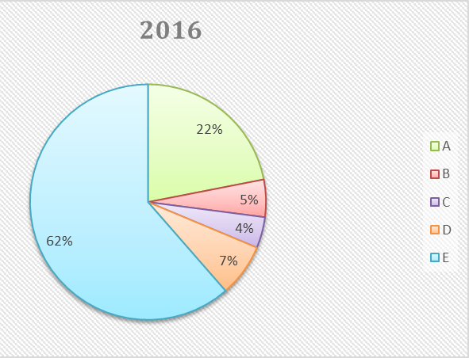
ANÁLISIS Y COMPARACIÓN DE CADA EMPRESA CON EL SECTOR
Utilidad neta

Slide 36
PROYECCIONES DE VENTAS DEL SECTOR PARA LOS PROXIMOS 5 AÑOS
 | VENTAS | COSTO DE VENTAS | UTILIDAD BRUTA | GASTOS | UTILIDAD NETA
2017 | 1.815.742,95 | 749.298,08 | 1.066.444,87 | 926.525,54 | 139.919,33
2018 | 1.856.807,83 | 799.125,10 | 1.057.682,73 | 929.064,62 | 128.618,11
2019 | 1.900.129,14 | 853.937,42 | 1.046.191,72 | 932.384,24 | 113.807,48
2020 | 1.945.877,83 | 914.369,90 | 1.031.507,93 | 936.572,25 | 94.935,68
2021 | 1.994.240,21 | 981.145,88 | 1.013.094,33 | 941.727,09 | 71.367,24

Slide 37
CONCLUSIONES
Impacto MODERADO
Ventas -4,96% tomando en cuenta los años 2015 y 2016
Empresa E: 72.94% de las ventas del sector
Empresas con menos participación sin afección.
Utilidad neta -10,45%, tomando en cuenta los años 2014 al 2016, costo de ventas incrementa un 12,13% y los egresos incrementan en un 0,16%
A más reformas tributarias las ventas disminuyen, en promedio existe una correlación de -0,9097.
Proyecciones

Slide 38
RECOMENDACIONES
Aplicación de estrategias
Adecuada toma de decisiones frente a cambios tributarios
Manejar instrumentos de análisis financieros
Ajustar precios

Slide 39
GRACIAS

